Slide 1


Fundamentos de aprendizaje de máquina
Diplomado de especialización de desarrollo de aplicaciones con Inteligencia Artificial
ia.inf.pucp.edu.pe

Slide 2
SVM y kNN
Diego Salas Guillén
salas.diego@pucp.pe
ia.inf.pucp.edu.pe

Slide 3
Agenda
SVM: Conceptos generales
Árboles de decisión
Regresión Lineal y logística
SVM y kNN
Naive Bayes y Reducción de dimensionalidad
Métodos ensamblados
Aprendizaje no supervisado
Redes neuronales e introducción a Deep Learning

Slide 4
Support Vector Machine

Slide 5
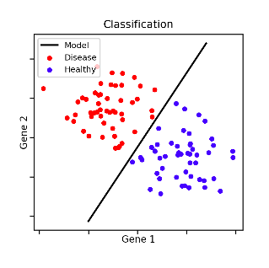

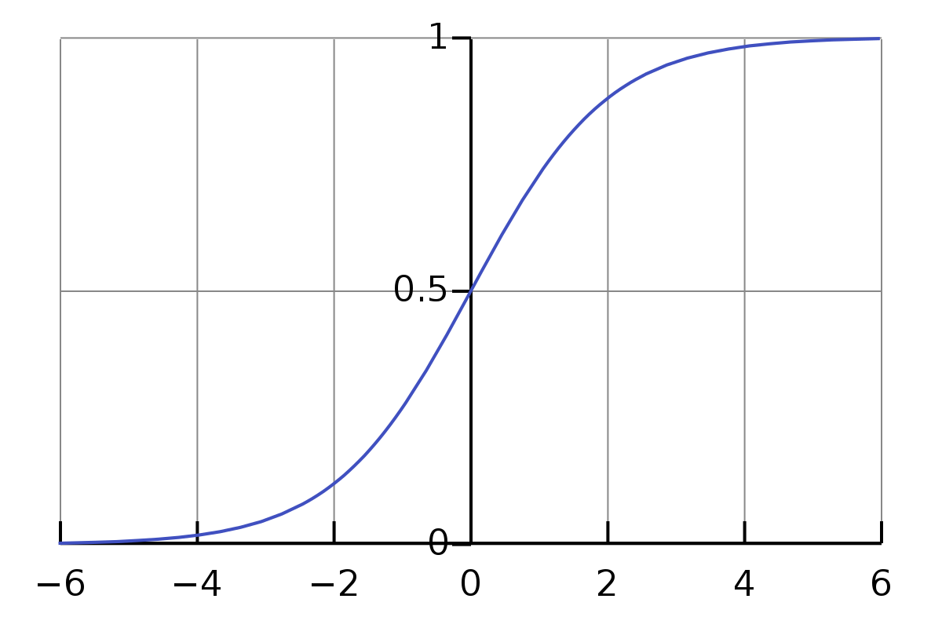

Revisando regresión logística

Slide 6
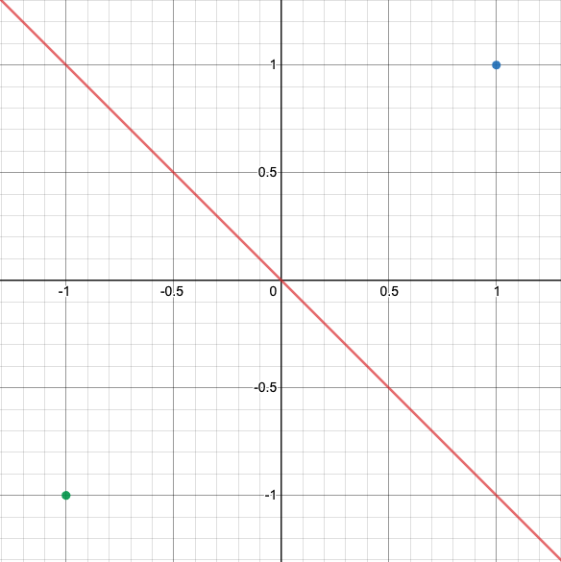




Probabilidad de predicción

Slide 7
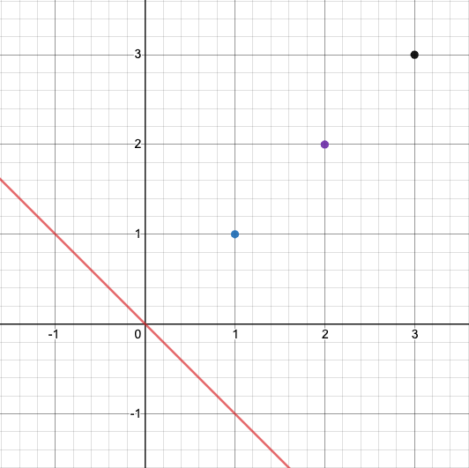


Probabilidad de predicción

Slide 8
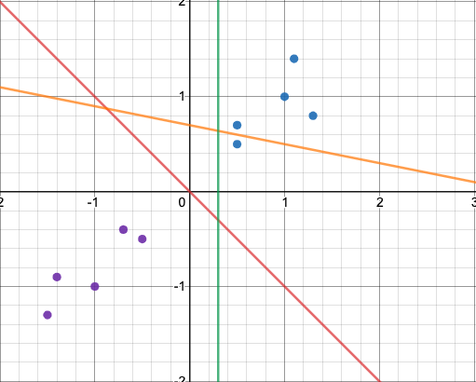
¿Cuál es la mejor frontera de decisión?

Slide 9
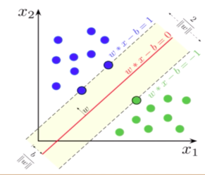
Frontera de decisión y márgenes
El margen de una instancia de entrenamiento se define como la distancia entre la
frontera de decisión y dicha instancia, medida a lo largo del vector w.
Se llama vectores de soporte a los ejemplos de entrenamiento más cercanos a la frontera de decisión.
La frontera de decisión se ajusta de manera tal que el margen de los vectores de soporte de las instancias positivas sea igual al de las instancias negativas.

Slide 10
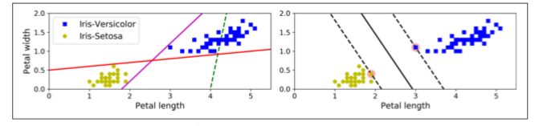
Support Vector Machine
Modelo de clasificación no probabilístico que busca maximizar el margen o distancia entre la frontera de
decisión y las instancias de entrenamiento más cercanas a esta.

Slide 11
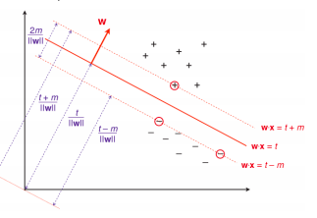
Márgenes y frontera de decisión
El margen de una instancia de entrenamiento se define como la distancia entre la frontera de decisión y dicha instancia, medida a lo largo del vector w.
En el modelo SVM se acostumbra escalar los parámetros de manera que m = 1,
con lo cual maximizar el margen de los vectores de soporte equivale a minimizar
||w|| (la norma del vector w).

Slide 12
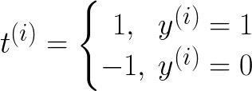
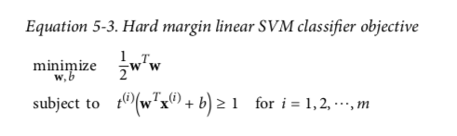
Objetivo del clasificador: Hard margin
El objetivo es minimizar la magnitud de w para obtener un margen amplio. Sin embargo, para evitar instancias de entrenamiento que rompan el margen se debe agregar una restricción.

Slide 13
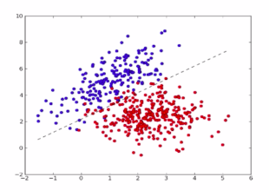
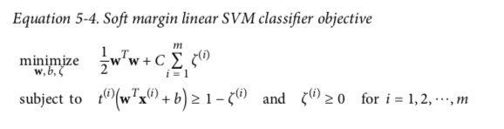
Objetivo del clasificador: Soft Margin
Se modifica el objetivo para incluir una variable de holgura que permita suavizar la restricción de ruptura de margen. Se desea minimizar esta holgura sujeta a un peso dado por el parámetro C.

Slide 14
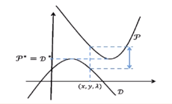
Problema de optimización cuadrática
El entrenamiento de una SVM implica resolver un problema complejo de optimización cuadrática. El problema de optimización es convexo, lo cual garantiza que la solución que se encuentre será el óptimo global.
La formulación primal del problema es convertida a una formulación dual mediante el uso de multiplicadores de Lagrange y aplicando condiciones de Karush–Kuhn–Tucker. Estas condiciones aseguran que la solución del problema Dual es la misma que la del problema primal.
Se recomienda utilizar solucionadores numéricos especializados para este tipo de problemas.

Slide 15
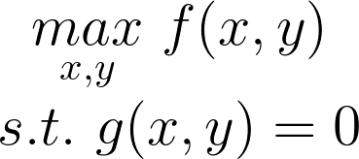
Transformación primal a dual
Expresar la forma primal del problema de optimización.
Agregar multiplicadores de Lagrange y formar el lagrangiano.
Resolver las ecuaciones derivadas de la formulación lagrangiana y las condiciones de KKT.
Ejemplo de optimización usando multiplicadores de lagrange:

Slide 16
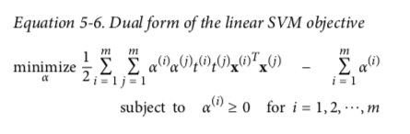
Formulación dual
La formulación dual demuestra que:
La frontera decisión es completamente determinada por los vectores de soporte, de modo tal que si se elimina alguna otra instancia de entrenamiento, la solución no varía.
El problema de optimización es definido por el producto punto, por pares, de las instancias de entrenamiento.

Slide 17
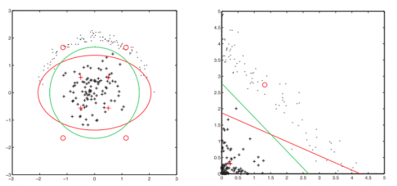
Problemas no lineales
Para modelar fronteras de decisión no lineal se sigue una idea simple: transformar la data no lineal a un espacio de características en el que se pueda aplicar una clasificación lineal.

Slide 18
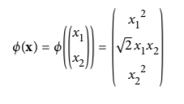
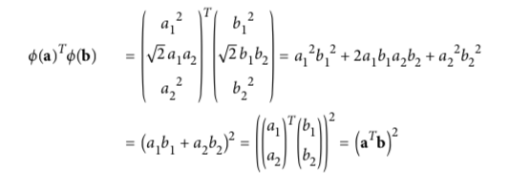

Kernel trick
Mapeo polinomial de segundo grado
Producto punto del mapeo polinomial de segundo grado para los vectores a y b:
Función kernel:

Slide 19




Kernels más usados
Polinomial de grado d
Lineal
Gaussiano o RBF
(Radial Basis Function)
Sigmoide

Slide 20
Ventajas y desventajas
Ventajas
Gozaron de gran popularidad y han sido muy estudiadas y optimizadas.
Se prestan para un uso muy eficiente de diversos kernels. Son efectivas en espacios de dimensionalidad alta.
Las predicciones son muy rápidas porque dependen sólo de los vectores de soporte.

Slide 21
Ventajas y desventajas
Desventajas
Entrenamiento es muy pesado.
No existe una regla de decisión absoluta para seleccionar el kernel.

Slide 22
k Nearest Neighbors

Slide 23
k Nearest Neighbors
Algoritmo de clasificación básico y esencial basado en la proximidad de las instancias. No requiere asunciones sobre la distribución de los datos.
1951 - Fix and Hodges introducen un método de clasificación de patrones que pasó a ser conocido como la regla de los k vecinos más cercanos. Desde entonces ha sido ampliamente estudiado.
Lazy Learner, no requiere de una etapa de entrenamiento. Realiza el aprendizaje durante la clasificación.

Slide 24
Idea intuitiva
La clasificación se realiza contando las clases de las k instancias más cercanas (“vecinos”).
Se asume que la nueva instancia es de la clase de la mayoría de los k vecinos más cercanos.

Slide 25
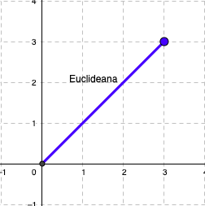
Distancia Euclidiana
Sean X(i) y X(j) dos instancias con M dimensiones:

Slide 26
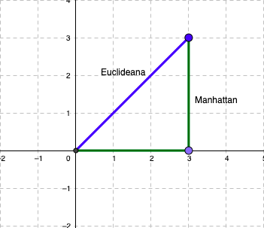
Distancia Manhattan
Sean X(i) y X(j) dos instancias con M dimensiones:

Slide 27
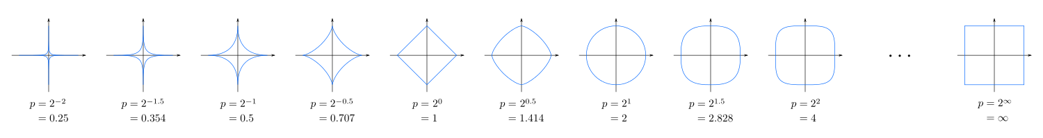
Distancia Minkowski
Sean X(i) y X(j) dos instancias con N características y M dimensiones:

Slide 28
Implementación en Python: Fuerza bruta
#points = {0:[(1,12),(2,5),(3,6),(3,10),(3.5,8),(2,11),(2,9),(1,7)],
# 1:[(5,3),(3,2),(1.5,9),(7,2),(6,1),(3.8,1),(5.6,4),(4,2),(2,5)]}
import math
def classifyAPoint(points,p,k=6):
distance=[]
for group in points:
for feature in points[group]:
euclidean_distance = math.sqrt((feature[0]-p[0])**2 +(feature[1]-p[1])**2)
distance.append((euclidean_distance,group))
distance = sorted(distance)[:k]
freq1 = 0 #frequency of group 0
freq2 = 0 #frequency of group 1
for d in distance:
freq1 += 1-d[1] #+1 if 0
freq2 += 1*d[1] #+1 if 1
return 0 if freq1>freq2 else 1

Slide 29
Algoritmo KD Tree
Reducir el número de cálculos de distancia codificando de manera eficiente información sobre las distancias en la muestra.
La idea básica es que si un punto A es muy distante de un punto B y un punto C es muy cercano a un punto B, entonces C es muy distante de A.
Un árbol k dimensional es un árbol binario que particiona el espacio de parámetros respecto a los ejes de datos. Cada nodo es un punto de k dimensiones.
Se comporta bien para dimensiones menores a 20.

Slide 30
Algoritmo KD Tree

Slide 31
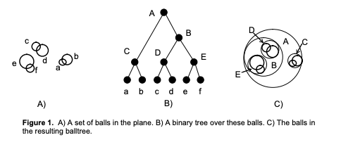
Algoritmo Ball Tree
Ataca el problema de la alta dimensionalidad en los árboles k dimensionales.
Separa en espacio en híper-esferas anidadas definidas por un centroide C y un radio r.
Para una nueva instancia, basta calcular la distancia hacia un centroide para tener una cota superior e inferior de la distancia a todos los nodos de la híper-esfera correspondiente.

Slide 32
Ventajas
Simple y directo. Los parámetros del modelo son fáciles de entender y utilizar.
No paramétrico. No requiere asunciones sobre la distribución de los datos.
No tiene una etapa de entrenamiento, se adapta rápidamente a nuevos conjuntos de entrenamiento.
Permite trabajar con distintos tipos de distancias.

Slide 33
Desventajas
No hay una regla para determinar el mejor valor de k, depende mucho de la muestra. Esto implica mucha experimentación.
Se ve fuertemente afectado por dimensionalidad alta y el número de muestras.
Necesita características homogéneas y se ve afectado por clases desbalanceadas.
Sensible a outliers.

Slide 34
¿Preguntas?

Slide 35



Let’s code

Slide 36
Referencias
Hands on Machine Learning with Sckit-Learn, Teras & Tensorflow - Aurélien Géron (O’Really)
Burges, C. J. C. (1998). A Tutorial on Support Vector Machines for Pattern
Recognition. Data Mining and Knowledge Discovery, 2(2), 121–167.
Flach, Peter. (2012). Machine Learning: The Art and Science of Algorithms That Make Sense of Data. 10.1017/CBO9780511973000.
Karush Kuhn Tucker Optimality Conditions - https://www.youtube.com/watch?v=ws38Jon_-_E
StatQuest: K-nearest neighbors, Clearly Explained - https://www.youtube.com/watch?v=HVXime0nQeI
http://scikit-learn.org/stable/modules/generated/sklearn.neighbors.KNeighborsClassifier.html
https://www.sciencedirect.com/topics/computer-science/minkowski-distance
“Multidimensional binary search trees used for associative searching”, Bentley, J.L., Communications of the ACM (1975)
“Five balltree construction algorithms”, Omohundro, S.M., International Computer Science Institute Technical Report (1989)

Slide 37
GRACIAS!

